Slide 1

Calidad docente y aprendizaje en primaria

Slide 2
El reto
En América Latina, el acceso a la educación para niños de 6 a 11 años ya no es el reto fundamental
Los dos retos principales (y relacionados) son:
  1. Muchos niños empiezan su educación formal con muy serios rezagos
    Por ejemplo, en zonas rurales en el Ecuador, más del 50% de los niños del quintil más pobre tienen >1 ½ años de rezago en su vocabulario al empezar kindergarten
  2. A pesar de algunas mejoras, persisten importantes deficiencias en la calidad de la educación

Slide 3
Dos preguntas fundamentales
¿Qué se puede hacer para minimizar los déficits de lenguaje, cognitivos y socio-emocionales de los niños más pobres antes de que ingresen a la educación formal?
¿Cómo se mejoran los niveles de educación de los niños una vez que se encuentran en el sistema educativo formal?

Slide 4
Los maestros: evidencia internacional
Evidencia de muchos países (especialmente de países desarrollados), indica que los maestros son un insumo crítico en el aprendizaje de los niños en la escuela
Sin embargo, hay serios retos que hacen difícil estimar la efectividad docente de manera creíble
  Es posible que los niños con mayor capacidad de aprendizaje sean asignados de manera sistemática a mejores maestros: en este caso, estaríamos sobre-estimando la importancia de los maestros
  Es posible que los niños con menor capacidad de aprendizaje sean asignados de manera sistemática a mejores maestros: en este caso, las estimaciones de los efectos maestro en general estarían sesgadas hacia abajo

Slide 5
El proyecto Cerrando Brechas
El proyecto Cerrando Brechas, trabajo conjunto del Ministerio de Educación de Ecuador y el BID desde el 2011, es un proyecto muy ambicioso para medir las efectividad docente

Slide 6
El proyecto Cerrando Brechas
Asignación al azar (por sorteo) de ~13.500 niños a salones de kindergarten en 202 escuelas (452 salones)
Reasignación de niños al azar a salones de primer, segundo, tercer y cuarto grado
Tasas de cumplimiento de ~99%
Levantamiento de información muy rica sobre maestros (incluyendo filmaciones)
Pruebas de aprendizaje en lenguaje y matemáticas a los niños al finalizar cada año lectivo

Slide 7


Slide 8
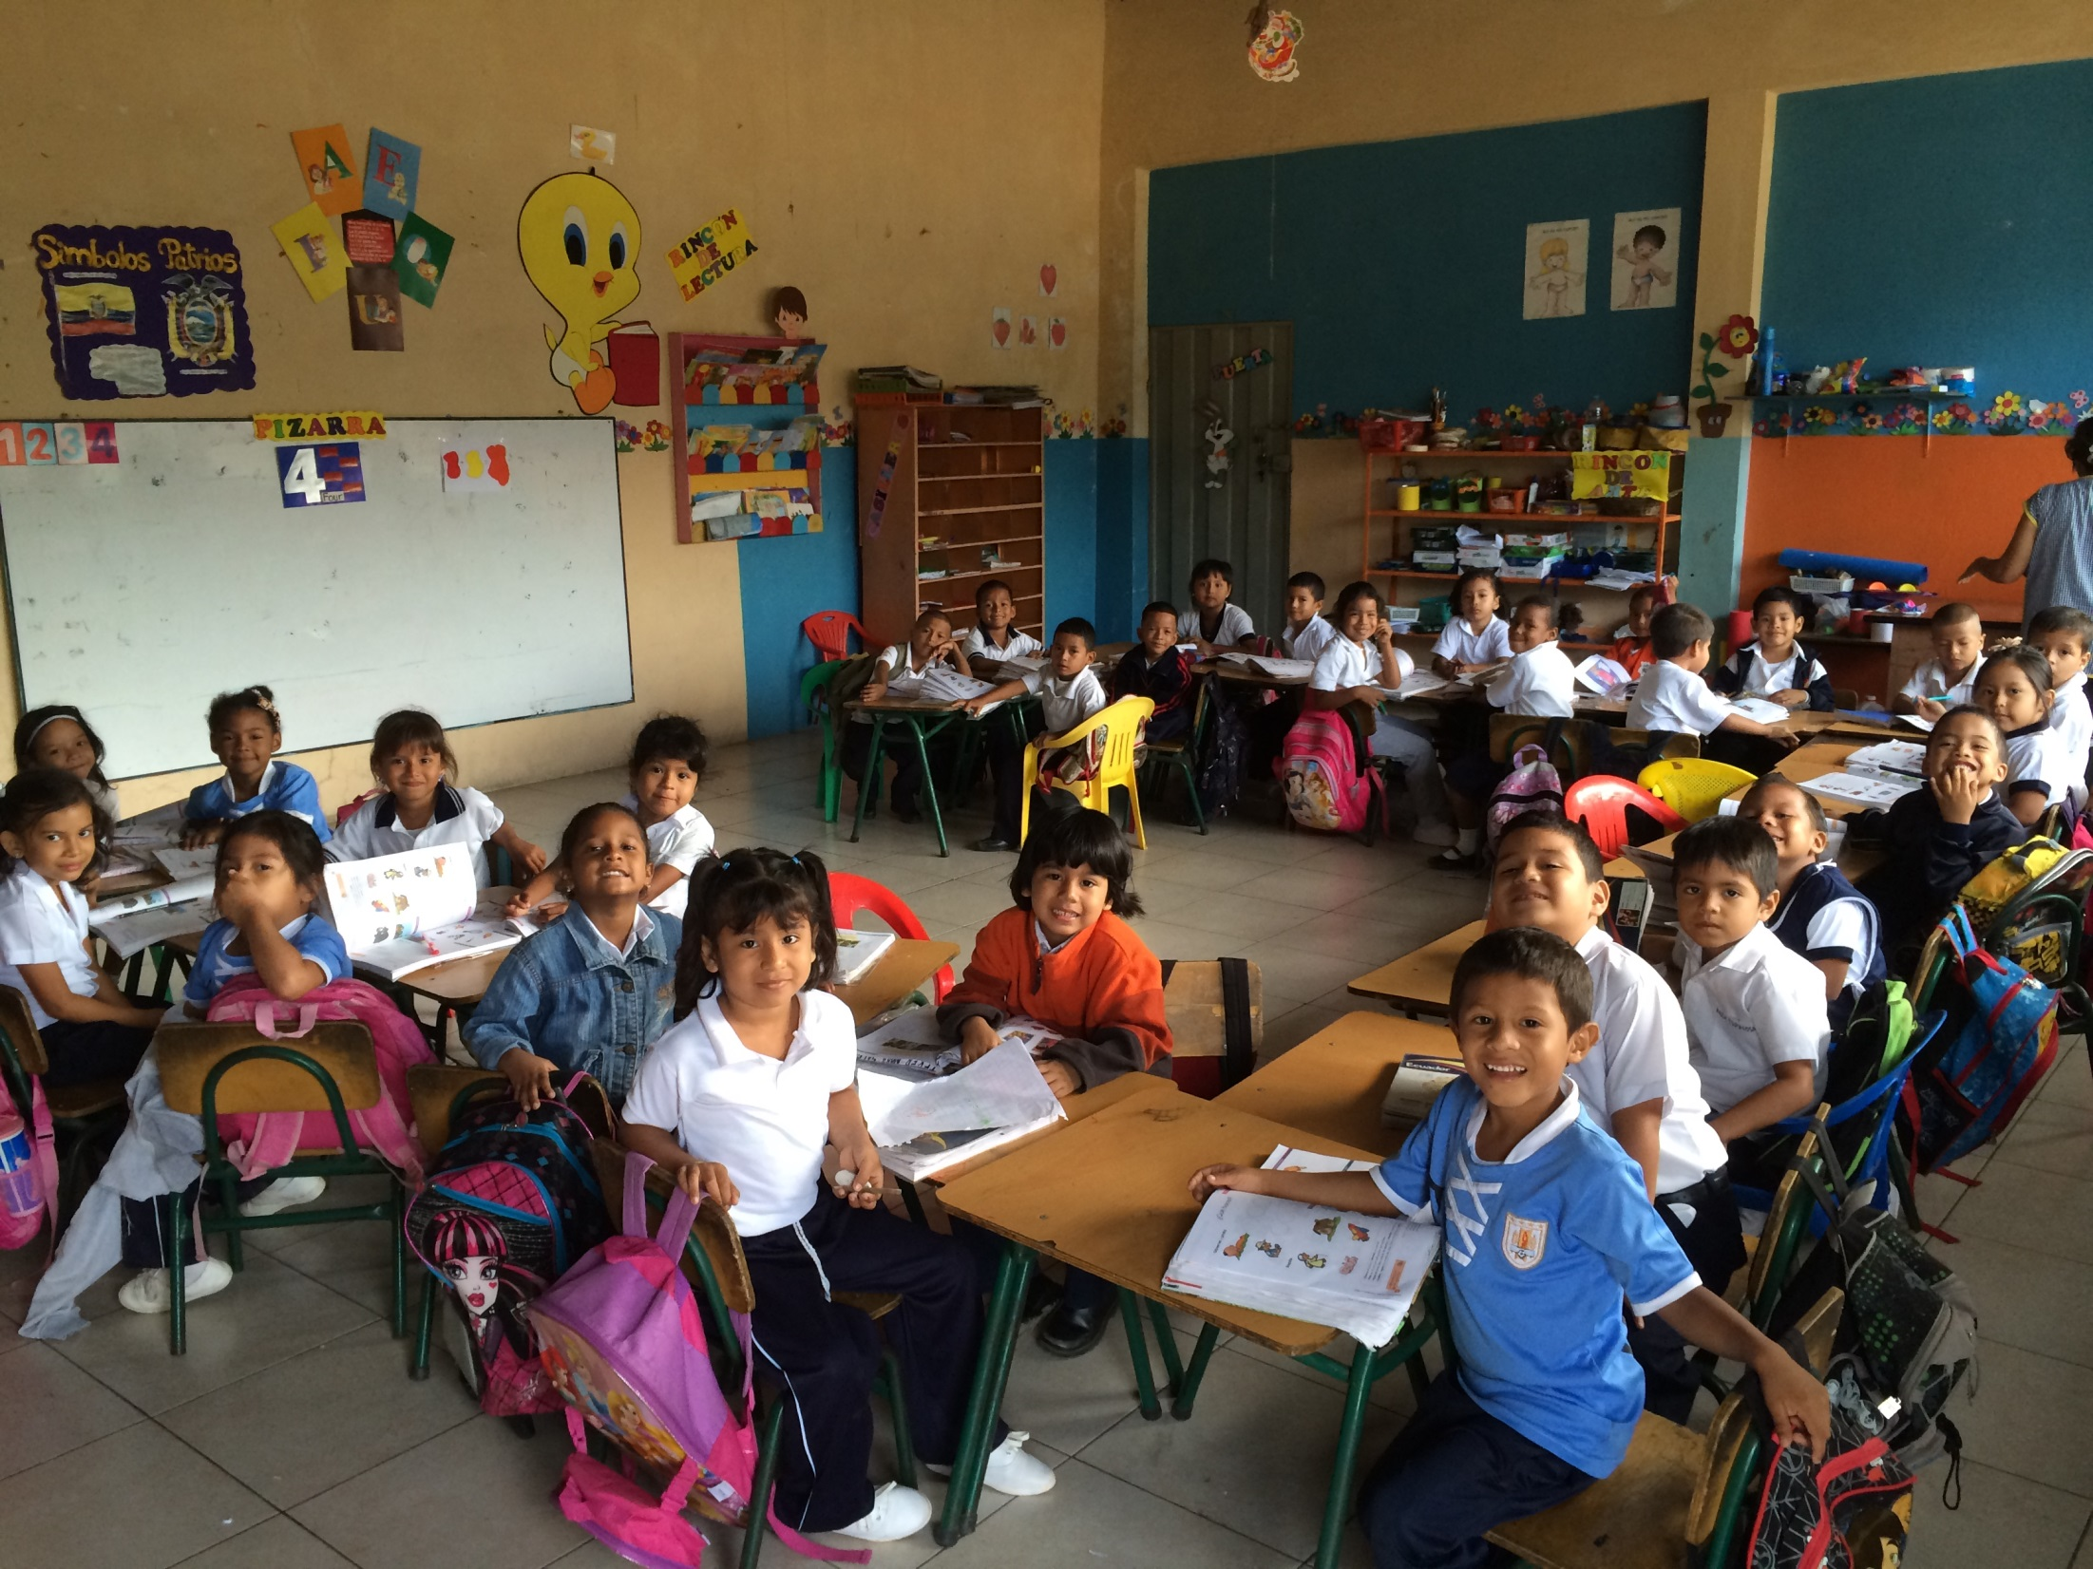

Slide 9
Estimación: Primera parte
Definimos a un maestro como de “alta efectividad” (“baja efectividad”) si el aprendizaje promedio en su salón es mayor (menor) al aprendizaje promedio en otros salones en ese grado en su escuela
Cada niño puede haber tenido un maestro de alta o baja efectividad en kindergarten, primer grado … cuarto grado (32 posibles combinaciones)
Estimamos el efecto acumulado de tener más o menos maestros de alta efectividad sobre el aprendizaje
Analizamos si el impacto de tener un maestro de alta efectividad en un grado (digamos, kindergarten) es mayor o menor que el efecto de tenerlo en otro grado (digamos, cuarto)

Slide 10
Resultados: Impacto de tener buenos maestros

Slide 11
Conclusiones
Haber sido asignado al azar a un maestro de alta efectividad (por encima de la media) tiene un efecto de 0.12-0.15 desviaciones estándar sobre el aprendizaje
Los efectos se suman en el tiempo
Para ilustrar la magnitud de los efectos, comparemos a dos niñas, Adriana y Raquel, que empiezan kindergarten en la media de la distribución del aprendizaje
  Adriana tiene una secuencia de maestros de alta efectividad: Acaba cuarto grado en el percentil 63
  Raquel tiene una secuencia de maestros de baja efectividad: Acaba cuarto grado en el percentil 37

Slide 12
Conclusiones
La diferencia en el aprendizaje entre Raquel y Adriana en cuarto grado—0.63 deviaciones estándar—es sustancialmente mayor que la diferencia en el rendimiento promedio de niños con madres de educación primaria completa y educación secundaria completa—0.47 desviaciones estándar
La diferencia en los puntajes en TERCE en matemáticas entre Ecuador y Chile es de 0.39 desviaciones estándar
  Esto quiere decir que, si Ecuador pudiera subir la efectividad de los docentes que están por debajo de la media al nivel de los que están por encima de la media, podría cerrar ~80% de la brecha de aprendizaje con Chile

Slide 13
Resultados: Impacto de tener buenos maestros

Slide 14
Conclusiones
Los mayores efectos de maestros de alta efectividad se observan en kindergarten
Esto quiere decir que políticas que mejoran la calidad docente en kindergarten probablemente tengan mayores retornos que aquellas que buscan mejorar la calidad docente en grados posteriores

Slide 15
Estimación: Segunda parte
En kindergarten, donde tenemos la data más rica sobre docentes (y donde también encontramos que los efectos de tener un mejor o peor maestro es mayor), relacionamos las características de los docentes con su efectividad

Slide 16
Data sobre maestros
Características generalmente disponibles en data administrativa
  Experiencia
  Con nombramiento o por contrato
  Rendimiento en pruebas que usa el Ministerio para evaluar a los maestros
Otras características
  Coeficiente intelectual
  Personalidad
Comportamientos del docente en el aula
  El CLASS

Slide 17
¿Qué es el CLASS?
Instrumento de observación en aula
Ambiente (positivo o negativo),
sensibilidad del maestro, y
Consideración por las perspectivas de los estudiantes
Apoyo emocional
Manejo de comportamiento,
productividad, y formatos pedagógicos de aprendizaje
Organización del aula
Desarrollo de conceptos, calidad de la retroalimentación, modelaje lingüistico
Apoyo pedagógico
17

Slide 18
El CLASS en Ecuador

Slide 19
Resultados
Los niños asignados a maestros “novatos” (<3 años de experiencia) aprenden sustancialmente menos (0.17 desviaciones estándar) que aquellos asignados a otros maestros
Los maestros que muestran mejor calidad de las interacciones son más efectivos: Un incremento en el CLASS de una desviación estándar conlleva un incremento en el aprendizaje de 0.18 desviaciones estándar
Ninguna de las otras características de los maestros—si tienen o no nombramiento, su coeficiente intelectual, su rendimiento en las pruebas que les aplica el Ministerio, su personalidad—predicen el aprendizaje

Slide 20
Diseñando intervenciones con base a la evidencia
Diseño de un piloto de mentorías basado en el CLASS: Ministerio de Educación-BID-Universidad de Virginia
Selección de 10 mentores mediante un proceso de evaluación que incluye el CLASS y otros instrumentos
Cada mentor asignado a 10 maestros
Capacitación inicial de los mentores (3 semanas) y maestros (1 semana)
Ciclo bisemanal:
  Cada maestro es filmado
  El mentor revisa el video y lo compara con otros videos en una “biblioteca”
  Mentor y maestro se reúnen, discuten lo observado y acuerdan próximos pasos específicos a ese docente
Evaluación basada en un diseño experimental

Slide 21
Conclusiones de política
En un país como Ecuador (y seguramente en otros en la región), hay una importante variabilidad en la efectividad de los maestros, aun en las mismas escuelas
Aunque sería bueno tener maestros como en Finlandia (o Singapur, o Corea) los resultados indican que, simplemente subir el rendimiento de los maestros menos efectivos al de sus pares más efectivos, en las mismas escuelas, con niños comparables, tendría muy altos retornos

Slide 22
Conclusiones de política
Los sistemas de evaluación docente más avanzados en Estados Unidos usan una combinación de herramientas:
  Aprendizaje de los niños
  Observación en aula
  Otros insumos (evaluación del director y, en algunos casos, de los padres)
El mejor predictor de cuánto aprenden los niños asignados a un maestro es cuánto aprendieron otros niños a los que les dio clases este mismo maestro en años anteriores
Sin embargo, ningún país en América Latina evalúa el aprendizaje de los niños de manera censal y anual, que es lo que se requiere para calcular el “valor agregado” de los maestros

Slide 23
Conclusiones de política
Imaginémonos si los hacedores de política en un país—incluido Colombia—tuvieran un dashboard en el cual tuvieran diferentes medidas de efectividad de los docentes
Esta información se podría usar de muchas maneras:
  Recapacitación docente
  Asignación de docentes efectivos a escuelas de bajo rendimiento
  Retiro de maestros consistentemente inefectivos
  Ascensos en el escalafón para maestros consistentemente efectivos
Además, el uso de información como esta tendría impactos sobre la composición de los que ingresan a la carrera docente

Slide 24
MUCHAS GRACIAS

